Slide 1
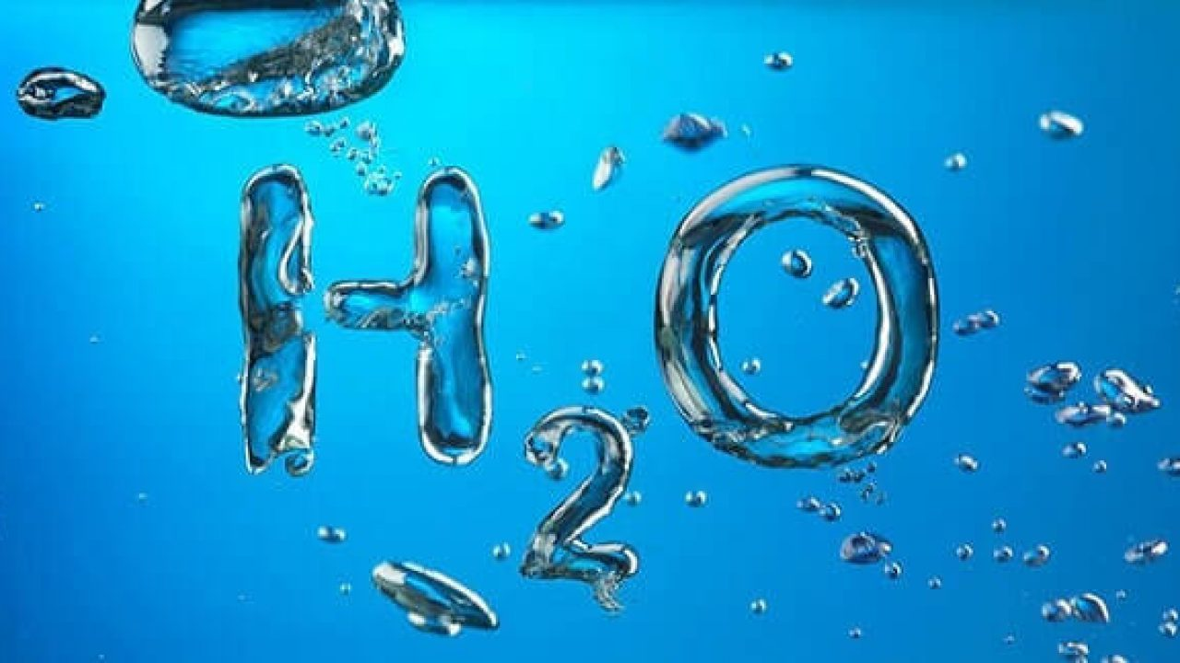
Farmasötik su, çeşitleri ve kontrolleri
A.Ü Eczacılık Fakültesi Farmasötik Teknoloji Ab.Dalı
Prof.Dr.Tansel ÇOMOĞLU

Slide 2
Eczacılıkta kullanılan çözücü ve taşıyıcılar:
FARMASÖTİK ÇÖZÜCÜLER
*Su
*Susuz çözücüler
2

Slide 3
GENEL TANIMLAR
SU
Fizyolojik olarak inert olması ve vücut sıvılarının yapısına uygun olması
nedeni ile en fazla
Eczacılık alanında
tercih edilen çözücü ve taşıyıcıdır.
4

Slide 4
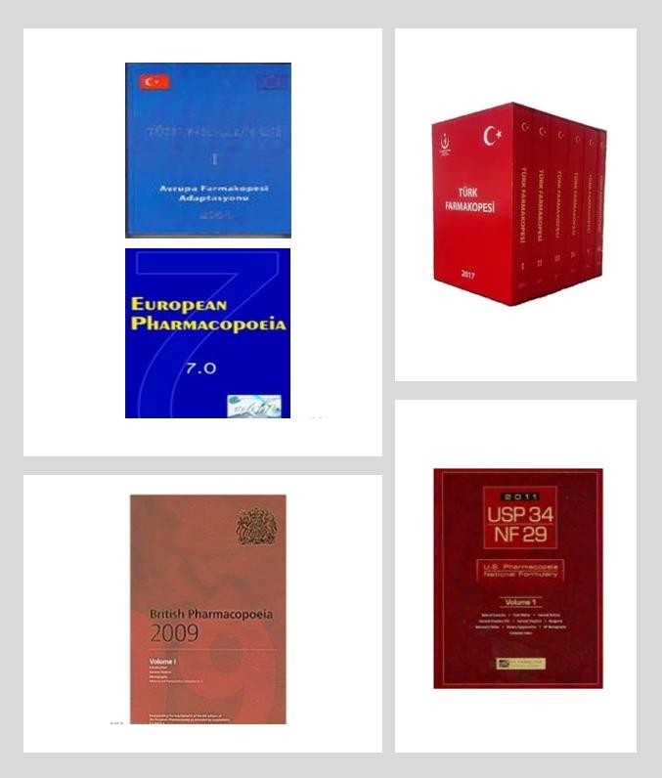
GENEL TANIMLAR
TDK İlaç ve Eczacılık Terimleri Sözlüğü Farmakopeler
Farmasötik Teknoloji ABD. Prof.Dr. Ayhan SAVAŞER
11.02.2021

Slide 5
GENEL TANIMLAR
SU
Günlük hayatta kullandığımız çeşme suyu, nehir, göl, kuyu ve kaynaklardan sağlanmakta olup içerisinde kalsiyum, demir, magnezyum,
potasyum ve sodyum gibi iyonları, ağaçlardan ve bitkilerden gelen organik maddeleri, atmosferdeki diğer gazları içerebilmektedir.
Ayrıca doğal suda kil, kum, Echerichia coli gibi
bakteriler de bulunabilir.

Slide 6
Doğal çevrede giderek çoğalan ev ve endüstri atıkları, zirai ilaçlama vb. faktörlere de bağlı olarak
su
kirlenen
suların
farmasötik amaçla kullanılabilmesi
için
‘‘Çevre Koruma Ajansı’’
(Environmental Protection Agency (EPA))
tarafından kabul
edilen
içme suyu
spesifikasyonlarına .
getirilmesi gerekir
EPA içme suyunun mineral içeriği hakkında bilgi vermemiştir, standart; mikrobiyal saflık üzerindedir. Bir ay içinde alınan örneklerin (örnek sayısı popülasyon yoğunluğuna göre ayarlanmaktadır) en fazla %5'inde koliform mikroorganizma bulunabilir. ¹⁰

Slide 7
GENEL TANIMLAR
SU
İŞLEM:
Normal şartlarda olacak su öncelikle
içme suyu
çöktürme, süzme, iyon değiştirme gibi uygun
yöntemler uygulanarak uzaklaştırılır.
çözünmemiş maddelerden
Havalandırma, klorlama ve süzme (kömürden)
işlemleri ile tadının düzeltilmesi ve
patojen
mikroorganizmalardan kurtarılması
sağlanır.
Bu şekilde hazırlanan çeşme suyu bile eczacılıkta
kullanılacak yeterlilikte değildir. Çeşme suyunun
ö^{11.0}z^{2.20}e²¹ llikleri zaman içinde değişebilmektedir.
11

Slide 8
su
Bu açıklamadan anlaşılacağı üzere saflaştırılacak su, içme suyu spesifikasyonlarına uymuyor ise saflaştırma işlemlerine geçmeden önce içme suyu standartlarına getirilmesi gerekir. Sadece bu su,
saflandırılmış su (purified water) imalatında
kullanılabilir.
1

Slide 9
FARMASÖTİK ÇÖZÜCÜLER
Su kaynağına bağlı olarak mevsimlere göre içme suyunun kalitesi değişeceğinden spesifikasyonların belirlenmesinde ve sistem tasarımında, yıl içinde kalitenin en düşük olduğu aya ilişkin analiz raporları esas alınmalıdır.
•
Bu bölümde kısaca farmakopelerde kabul edilen
su çeşitleri incelenecektir.
1

Slide 10
FARMASÖTİK ÇÖZÜCÜLER
Farmakopelerde kayıtlı sular aşağıda sıralanmıştır:
(USP)
Çeşme (İçme) Suyu
Saflandırılmış Su
İnjeksiyonluk (Pirojensiz) Su
Taze injeksiyonluk su
Steril injeksiyonluk su
Steril ve bakteriyostatik ajanlı injeksiyonluk su
İrigasyon amaçlı su
inhalasyon için su
Yıkama ve durulama için su
Soğutma için su kayıtlıdır.
Dünya Sağlık Örgütü (WHO) ise yumuşatılmış su, son durulama için su, temiz buhar ve otoklav için su tanımlarını da vermektedir.
5

Slide 11
GENEL TANIMLAR
FARMASÖTİK AMAÇLI SU
Farmakopelerde kayıtlı su çeşitleri şunlardır.
İçme Suyu Saf Su
Yüksek saflıkta su Steril Saf Su
Enjeksiyonluk Su
Steril Enjeksiyonluk Su
Bakteriostatik İçeren Enjeksiyonluk Su
İrigasyonluk Steril Su
İnhalasyonluk Steril Su
Ambalajlanmayan su
Ambalajlanan saf su
1
1.02.2021

Slide 12
GENEL TANIMLAR
1. İçme Suyu
Amerikan Farmakopesi (USP)’de içme suyu, Dünya Sağlık Örgütü (WHO) tarafından belirlenen
içme suyu kılavuzuna
uygun olan su olarak
tanımlanmıştır.
İçme suyunun;
Ar-Ge kimyasal sentez aşamasının ilk evrelerinde,
Farmasötik üretimde kullanılan ekipmanların temizliğinin ilk aşamasında veya
*Farmasötik su üretiminde kullanıldığı için
kalitesi oldukça önemlidir.
Prof.Dr. Ayhan SAVAŞER
15

Slide 13
GENEL TANIMLAR
DİSTİLE SU
Distile Su (Aqua Destillata, Eau Distillée);
Eczacılıkta sadece su terimi ile distile su anlaşılır.
Distile su, bazı kaynaklarda saf su olarak da nitelendirilir
.
İyi bir çözücüdür, ucuzdur; ayrıca fizyolojik sıvılarının yapısına da uygundur.
Distile su;
İyi kaliteli bir veya
çeşme (içme) suyundan
deiyonize
sudan hareket edilerek normal şartlarda
*distilasyon veya
*vakum distilasyonu ya da
*buh11.a02.2r021 ile distilasyon
yapılarak hazırlanır.
16

Slide 14
GENEL TANIMLAR
2. 1. Saf Su
Saf su (saflandırılmış su, arıtılmış su);
İçme suyundan hareketle ,
deiyonizasyon
distilasyon, iyon değiştirici, tersine ozmoz ve filtrasyon gibi (membran filtreler kullanılır) uygun yöntemlerle hazırlanır.
Saf su eldesinde, iyonik ve organik safsızlıklar için verilen farmakope limitlerine uyulmalı, mikrobiyolojik üremelerden korunmalı ve kullanılan sistemler de mutlaka valide edilmelidir. Saf su; steril, apirojen olması zorunlu olan ilaçlar dışındaki farmasötik ürünlerin hazırlanmasında ve bazı ekipmanların temizliğinde kullanılmaktadır.

Slide 15
GENEL TANIMLAR
2. 2. Yüksek Saflıkta Su
Yüksek saflıkta su:
Saf suyun (veya distile suyun) Ultrafiltrasyon ve deiyonizasyon gibi yöntemlerle birlikte iki kez ters ozmoz yöntemi kullanılarak hazırlanır
Enjeksiyonluk suyun gerekmediği ancak
yüksek
biyolojik kalitede suyun gerekli olduğu
farmasötik ürünlerin hazırlanmasında kullanılır
.
Bulaşma ve mikroorganizma çoğalmasına engel
olacak şekilde depolanır ve dağıtılır.

Slide 16
3. Steril Saf Su
Uygun sterilizasyon yöntemleri ile
GENEL TANIMLAR
3. Steril Saf Su
sterilize edilmiş
ve ambalajlanmış saf sudur.
Parenteral yoldan uygulanmayan, farmakopede kayıtlı dozaj şekillerinin hazırlanmasında kullanılır.

Slide 17
Enjeksiyonluk su (apirojen su); enjeksiyonluk preparatların hazırlanmasında çözücü ya da taşıyıcı olarak kullanılan pirojen içermeyen sudur.
(pirojen kontrolü yapılmalıdır)
GENEL TANIMLAR
4. Enjeksiyonluk Su
Saf suyun son aşamada distilasyon veya ters
ozmoz ile işleme sokulması ile hazırlanır.
Enjeksiyonluk su hazırlanması, saklanması ve
dağıtımında kullanılan mikrobiyolojik
sistemin,
bulaşmadan ve
endotoksin
oluşumundan korunması ve işlemlerin
valide
^{11.02.2} edilmesi gerekmektedir.
021
20

Slide 18
GENEL TANIMLAR
4. Enjeksiyonluk Su
Enjeksiyonluk su:
*
Avrupa Farmakopesi (Ph Eur)
İletkenlik: 200C de max. 1.1 μS/cm dir. Diğer özellikleri saf su ile aynıdır.
** Amerikan Farmakopesi (USP)
Taze distillenmiş sudur.
Enjeksiyonluk preparatlar, göz, kulak ve burun damlalarında kullanılır.
Steril ve apirojeFarmnasödtik Tierkn.oloji ABD.
21

